Slide 1
洪涝灾害后的健康防护策略
武昌区疾控中心 青山区疾控中心 东湖风景区疾控中心
武汉长江新区疾控中心
2024年6月28日

Slide 2
目录
01
饮用水卫生
心理健康
09
02
食品卫生
特殊人群护理
10
03
环境卫生
04
病媒生物控制
05
手部清洁
06
预防皮肤溃烂
07
预防血吸虫病
08
及时就医

Slide 3
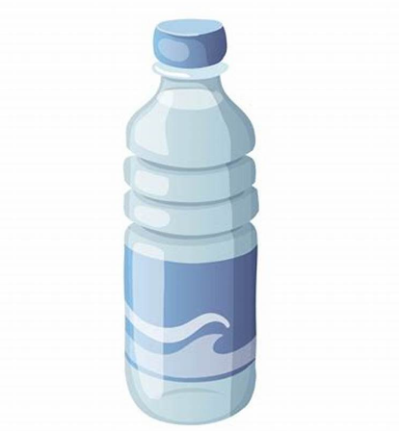
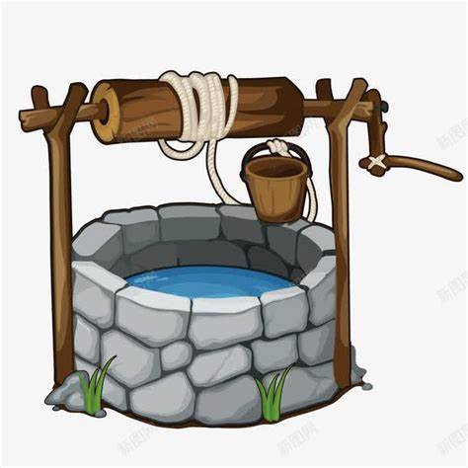
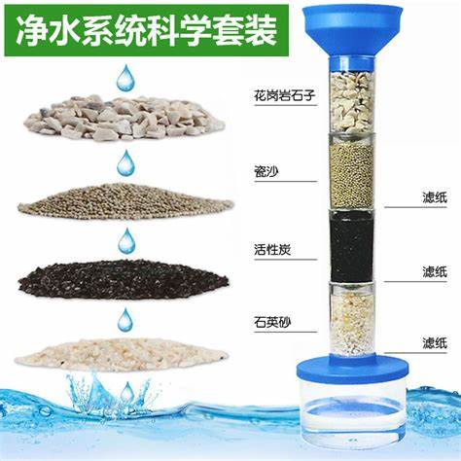
饮用水卫生
在洪涝灾害后，保障饮用水卫生至关重要。应避免饮用生水，只选择开水或符合卫生标准的瓶装水。饮水器具必须保持清洁，并定期清洗消毒。对于临时取用的井水、河水等，务必进行消毒处理。在处理混浊或严重污染的水源时，应先澄清后再消毒，确保饮用水的安全。此外，消毒剂需存放在避光、干燥、凉爽处，以确保有效性。

Slide 4
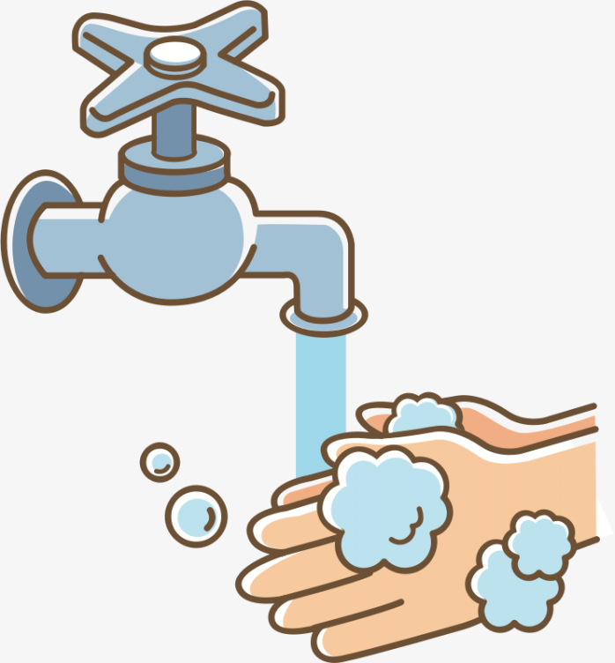
食品卫生
食品卫生在洪涝灾害后尤为重要。食物应彻底煮熟，避免生食；餐具要清洁消毒，进食前洗手；不食用被污染的食物；不购买无证食品。保持食品卫生有助于减少疾病传播，确保身体健康。

Slide 5
环境卫生
在洪涝灾害后，环境卫生至关重要。要彻底清理室内外环境，确保干净卫生。清除积水、污泥和垃圾，通风换气，消毒家具和物品。修复厕所，清洁卫生间，修补禽畜圈。避免随地大小便，将粪便和垃圾妥善处理。这些措施有助于预防疾病传播，保障健康。

Slide 6
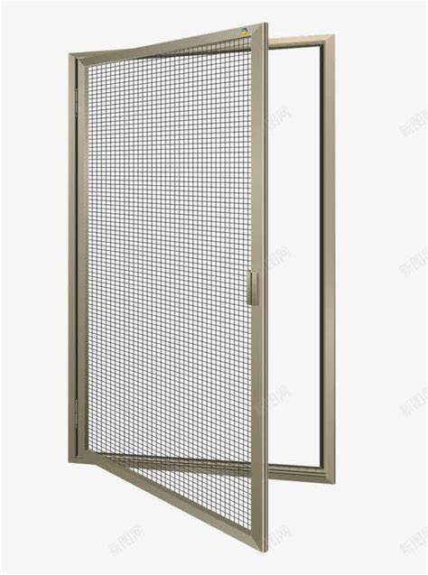
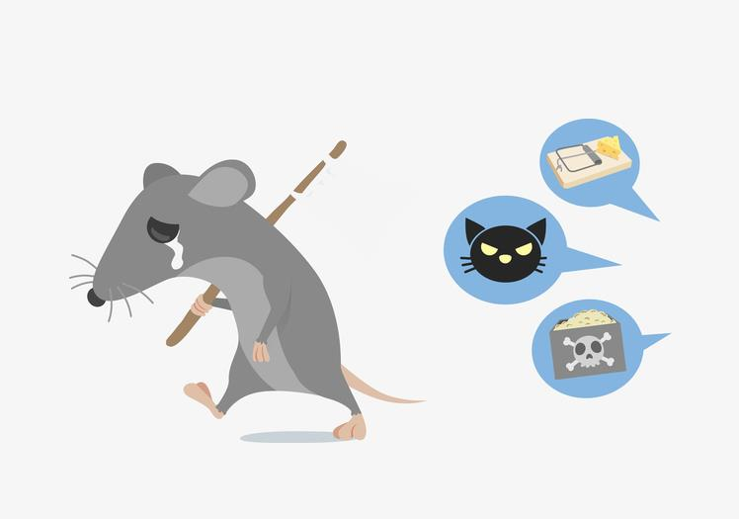
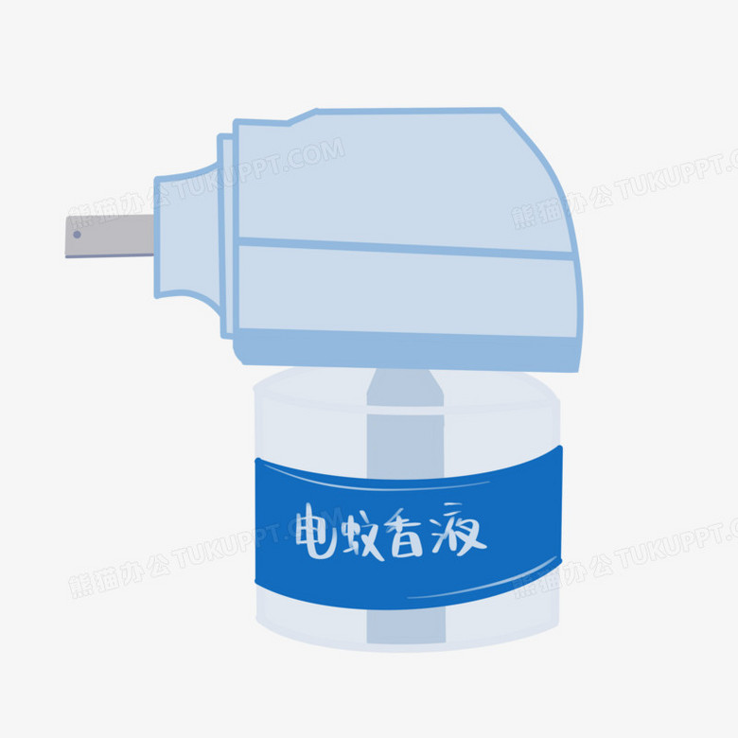
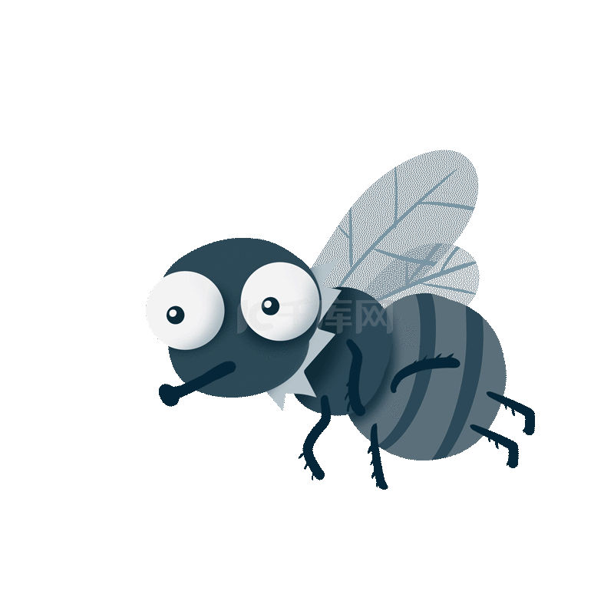
病媒生物控制
在病媒生物控制方面，应当在居所内安装纱门、纱窗、蚊帐等防蚊、蝇设施，推荐使用蚊香、气雾罐、苍蝇拍等家庭灭蚊蝇措施。此外，抗洪值守人员应配备防蚊帽、穿长袖衣裤，裸露部位可喷涂驱避剂。对于鼠类问题，应使用高效、安全的抗凝血杀鼠剂灭鼠，并及时清理死鼠，消灭寄生虫。当病媒生物异常增多时，需立即向当地政府部门报告。

Slide 7
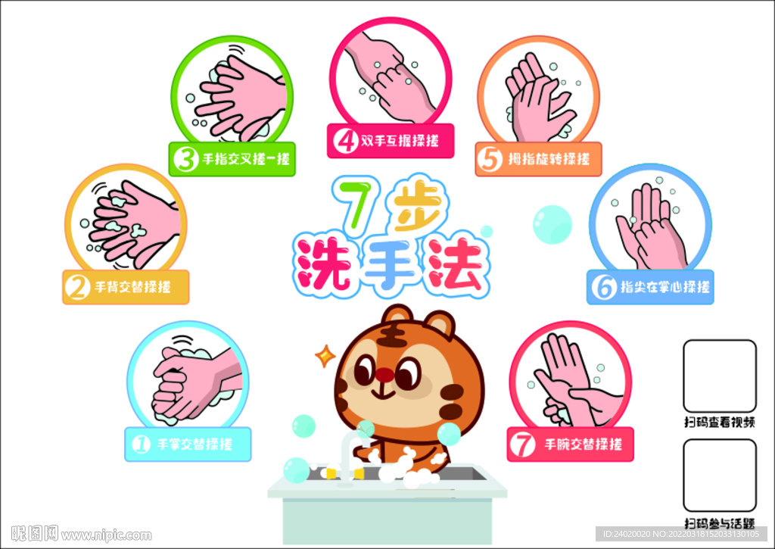
手部清洁
在洪涝灾害后，手部清洁至关重要。避免用脏手揉眼睛，个人毛巾与脸盆单独使用。如需与红眼病患者共用脸盆，应先健康人使用，病人后使用，并用肥皂清洗消毒。保持手部清洁可有效预防疾病传播，特别是在灾区环境下更需注意此项卫生习惯。

Slide 8
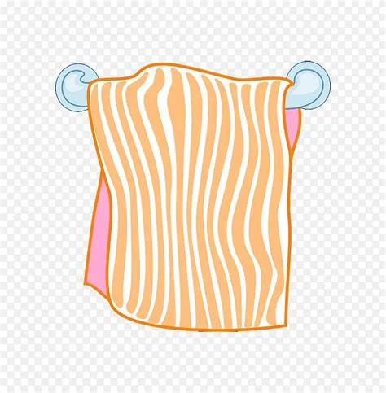
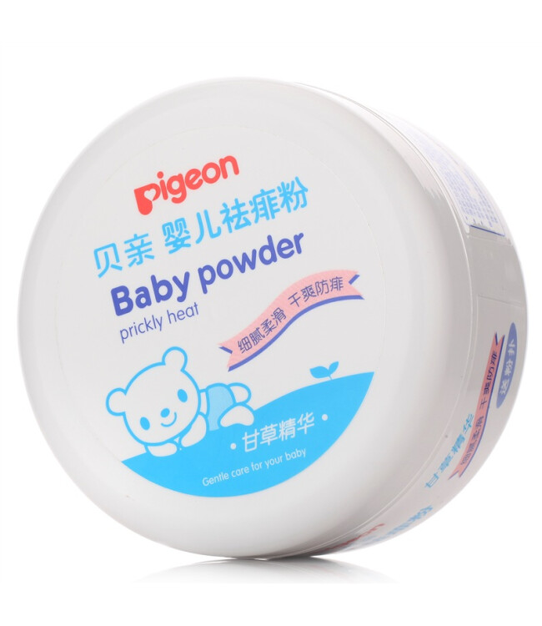
预防皮肤溃烂
预防皮肤溃烂非常重要，特别是在洪涝灾害后。保持皮肤清洁干燥，随身携带毛巾擦汗，可在皮肤皱褶处使用痱子粉。劳动时每隔1-2小时休息一次，擦干脚并曝晒片刻。离水后务必洗净脚，穿干鞋，如发现皮肤破溃应避免下水。对于有足部皮肤病的人，应尽量减少下水的频率。

Slide 9
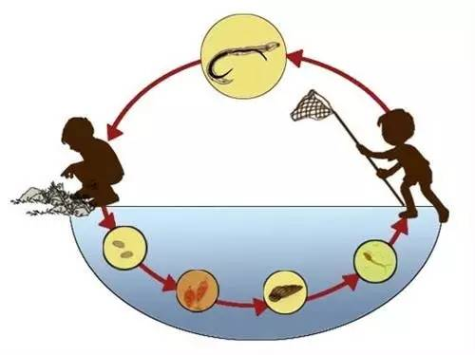
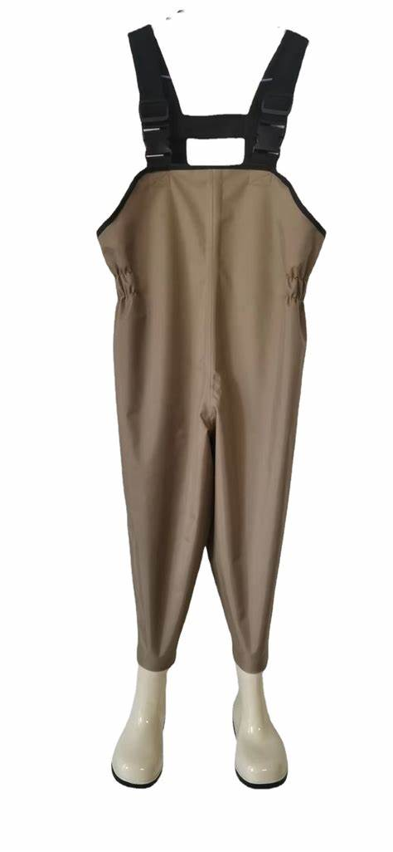
预防血吸虫病
预防血吸虫病非常重要，特别是在血吸虫病流行区。最有效的方法是避免接触疫水。在可能接触疫水的情况下，应涂抹防护油膏。此外，穿戴防护用品如胶靴、胶手套、胶裤也是必要的。接触疫水后，应主动前往卫生部门检查，如发现感染，应尽早接受治疗，以避免疾病恶化。

Slide 10
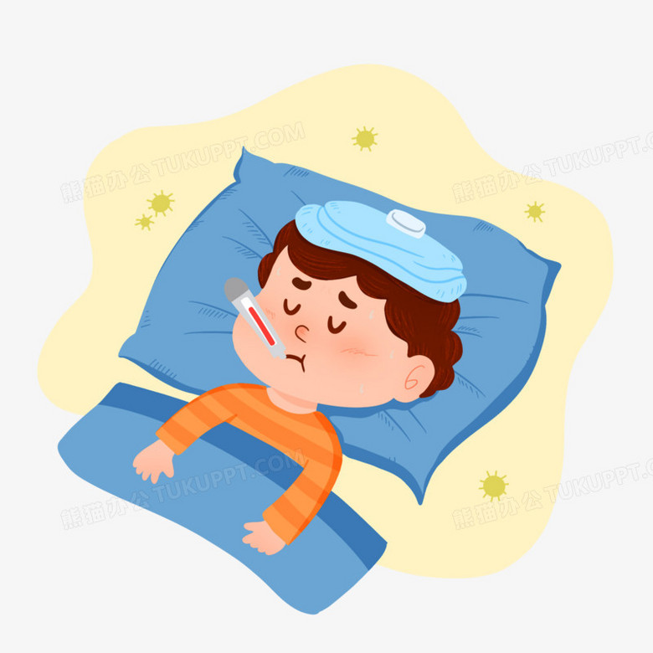
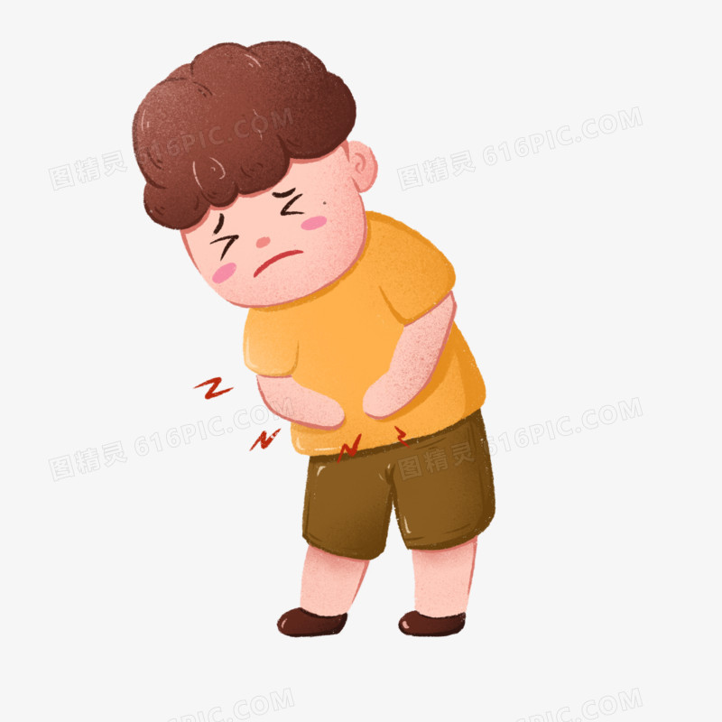
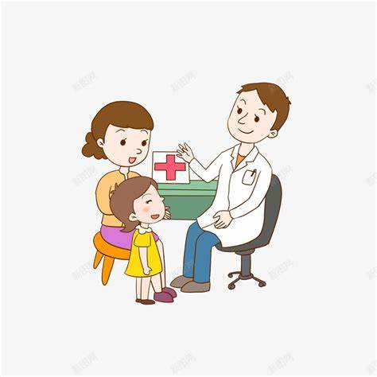
及时就医
在洪涝灾害后，及时就医是至关重要的。如果感觉身体不适，特别是出现发热、腹泻等症状时，应立即就医。及早诊治可以有效减少疾病的发生和传播。同时，在就医过程中，要听从医生的建议，配合传染病隔离措施，并严格按照药物使用方法，以加快康复速度。

Slide 11
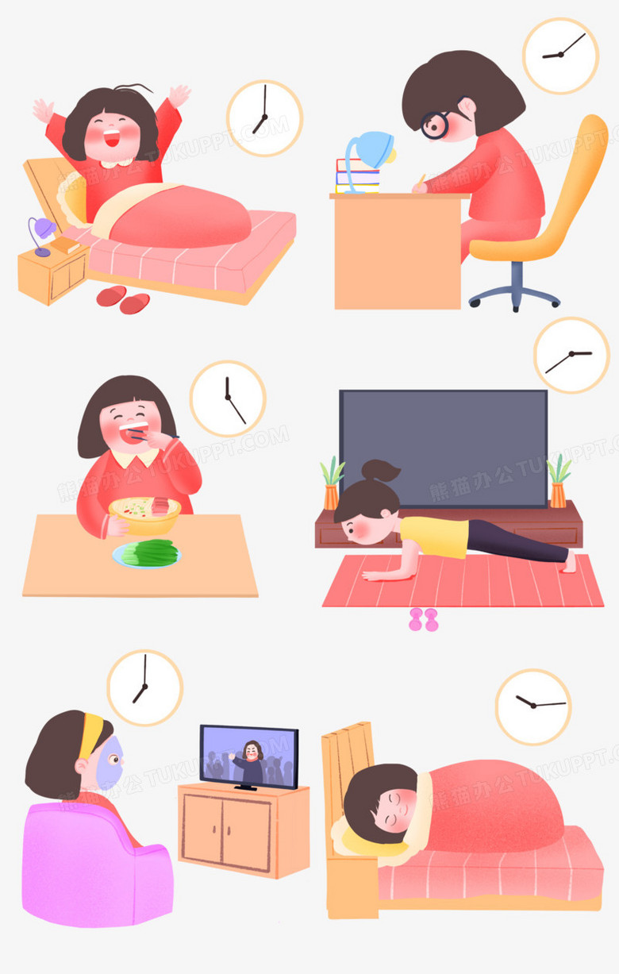
心理健康
心理健康在洪涝灾害后至关重要。灾后易出现急性应激反应，但多数在30天内缓解。保持积极心态和规律生活至关重要。若超过一个月仍无改善，应咨询精神科医生或心理危机干预机构寻求帮助。关注心理健康，有助于灾后康复和重建。

Slide 12
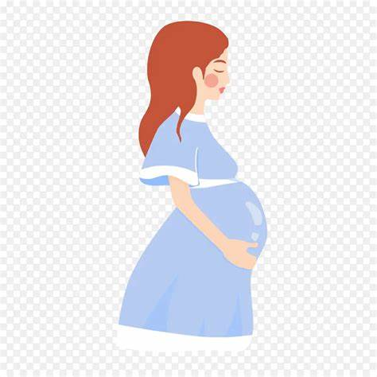
特殊人群护理
特殊人群护理在洪涝灾害后尤为重要。老年人、儿童、孕妇和患病者需要额外关注和照顾。他们可能更容易受到疾病和伤害的影响，因此需要提供安全的住所、充足的食物和医疗资源。此外，心理支持也至关重要，帮助他们度过灾难后的困难时期。

Slide 13
洪涝灾后重健康 科学应对心不慌

